Slide 1
Geraden im $ℝ²$ Normalvektordarstellung

Slide 2
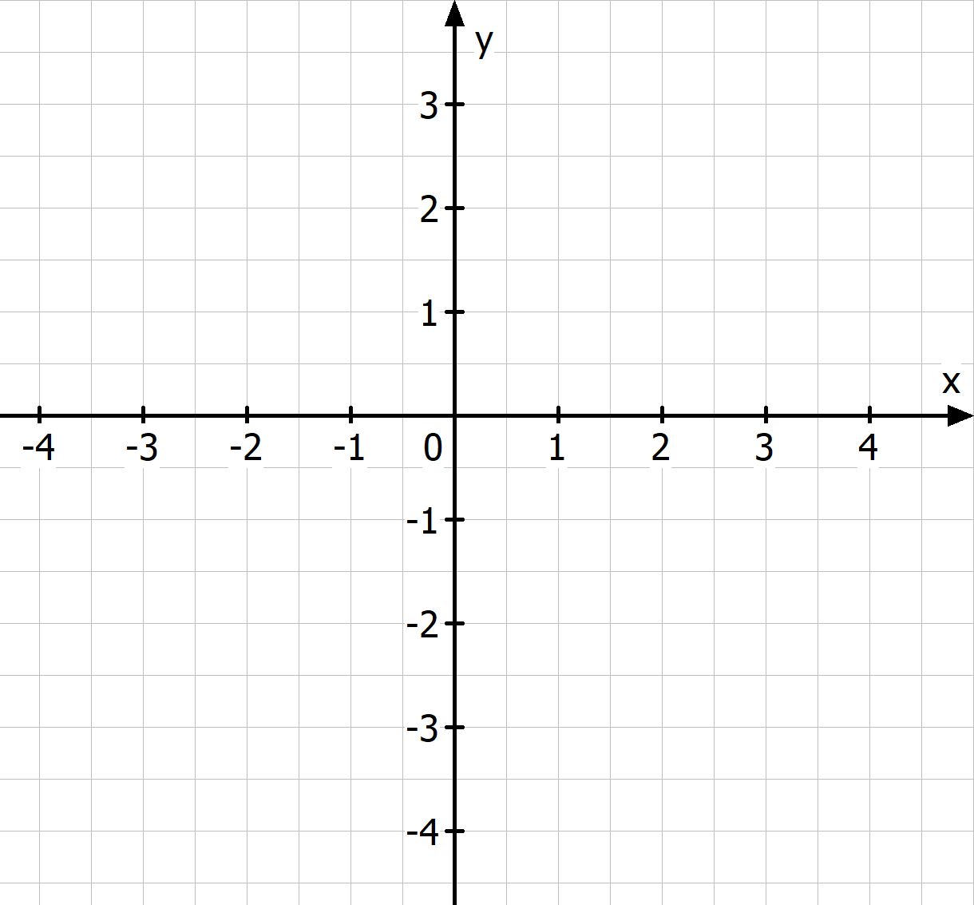
Normalvektordarstellung einer Geraden
PUNKT
+
NORMALVEKTOR

Slide 3
Normalvektordarstellung einer Geraden
Sei $\vec{n}$ein Normalvektor und P ein beliebiger Punkt der Geraden g, dann gilt für alle Punkte $X∈g$:
$$g: \vec{n}∙X=\vec{n}∙P$$
Normalvektorform: Punkt UND Normalvektor
Beweis:
Multipliziere die Parameterdarstellung mit dem zugehörigen Normalvektor ein:
$$X=P+t∙\vec{a} |∙\vec{n}$$

Slide 4
Parameterdarstellung, Normalvektorform, Allgemeine Form
$$g:X=\left(\begin{matrix}−3 \\ 5\end{matrix}\right)+t∙\left(\begin{matrix}−2 \\ 4\end{matrix}\right)$$
Schritt 1: Umwandlung der Parameterdarstellung in die Normalvektorform
Schritt 2: Anwendung des Skalarprodukts Darstellung in der allgemeinen Form
$$ax+by=c$$

Slide 5
Bsp. 1) Eine Gerade g ist in der Parameterdarstellung gegeben. Bestimme eine Gleichung von g in der Normalvektorform und in der allgemeinen Form.
$$g:X=\left(\begin{matrix}−2 \\ 1\end{matrix}\right)+t∙\left(\begin{matrix}3 \\ −4\end{matrix}\right)$$

Slide 6
Bsp. 2) Bestimme (1) einen Normalvektor, (2) einen Richtungsvektor der gegebenen Geraden g.
$$g:3x−5y=1$$

Slide 7
Bsp. 3) Begründe rechnerisch, ob der Punkt auf der gegebenen Geraden liegt.
$$g:3x+2y=10$$
$$P_{1}=\left(2 | −2\right)$$
$$P_{2}=\left(10 | −10\right)$$

